Slide 1
2017年秋超越学科的认知基础
学习成果发布会
CONGNITIVE BASIS BEYOND THE KNOWLEDGE

Slide 2
目 录
CONTENTS
逻辑模型
人员简介
小组工作
翻译成果
工作感想

Slide 3
01
逻辑模型

Slide 4
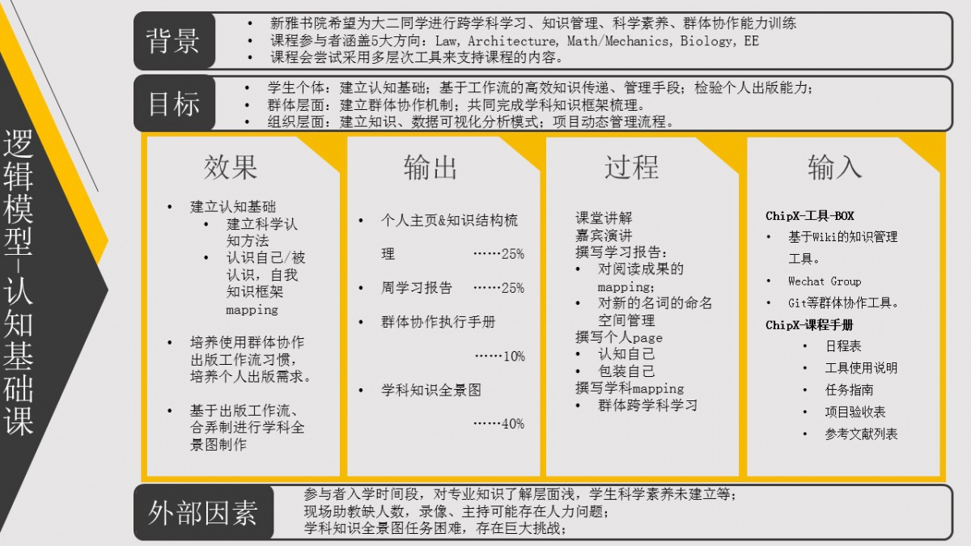
逻辑模型

Slide 5
02
成员简介

Slide 6
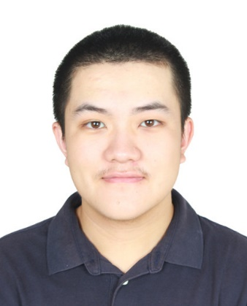
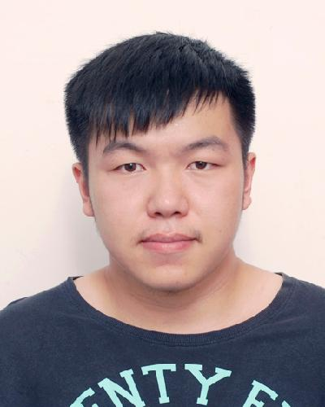
成员简介
第一组
2016级清华大学航天航空学院工程力学系钱学森力学班
爱好：长跑、羽毛球等
费家骏
2016级清华大学航天航空学院工程力学系钱学森力学班
爱好：长跑、足球、街舞&量子力学
黄轩宇

Slide 7
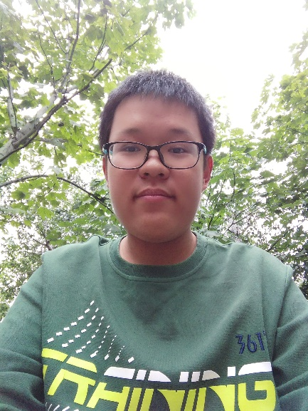
成员简介
第一组
2016级清华大学航天航空学院工程力学系钱学森力学班
爱好：足球，科幻，唱歌
张煜洲

Slide 8
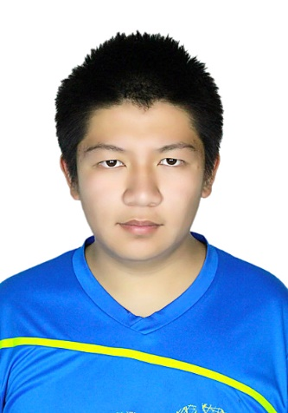
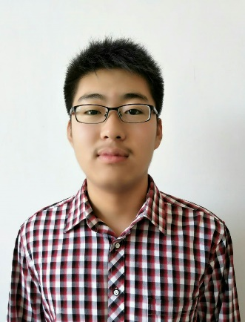
成员简介
第二组
2016级清华大学航天航空学院工程力学系钱学森力学班
爱好：足球，羽毛球
朱静远
2016级清华大学航天航空学院工程力学系钱学森力学班
爱好：跑步 健身 毽球 游戏 小说
张鹏

Slide 9
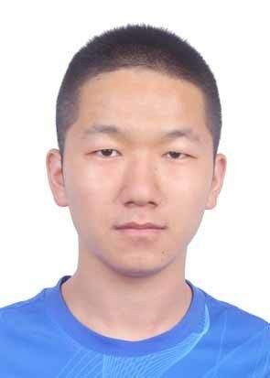
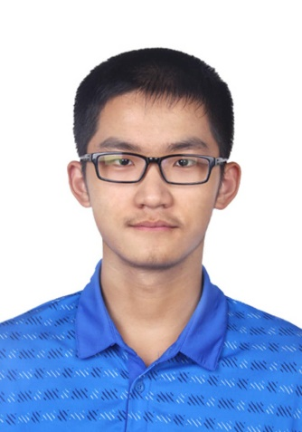
成员简介
第二组
2016级清华大学航天航空学院工程力学系钱学森力学班
爱好：乒乓球、辩论
黄立昊
2016级清华大学航天航空学院工程力学系钱学森力学班
爱好：打篮球 读书 拉小提琴 玩游戏
康金梁

Slide 10
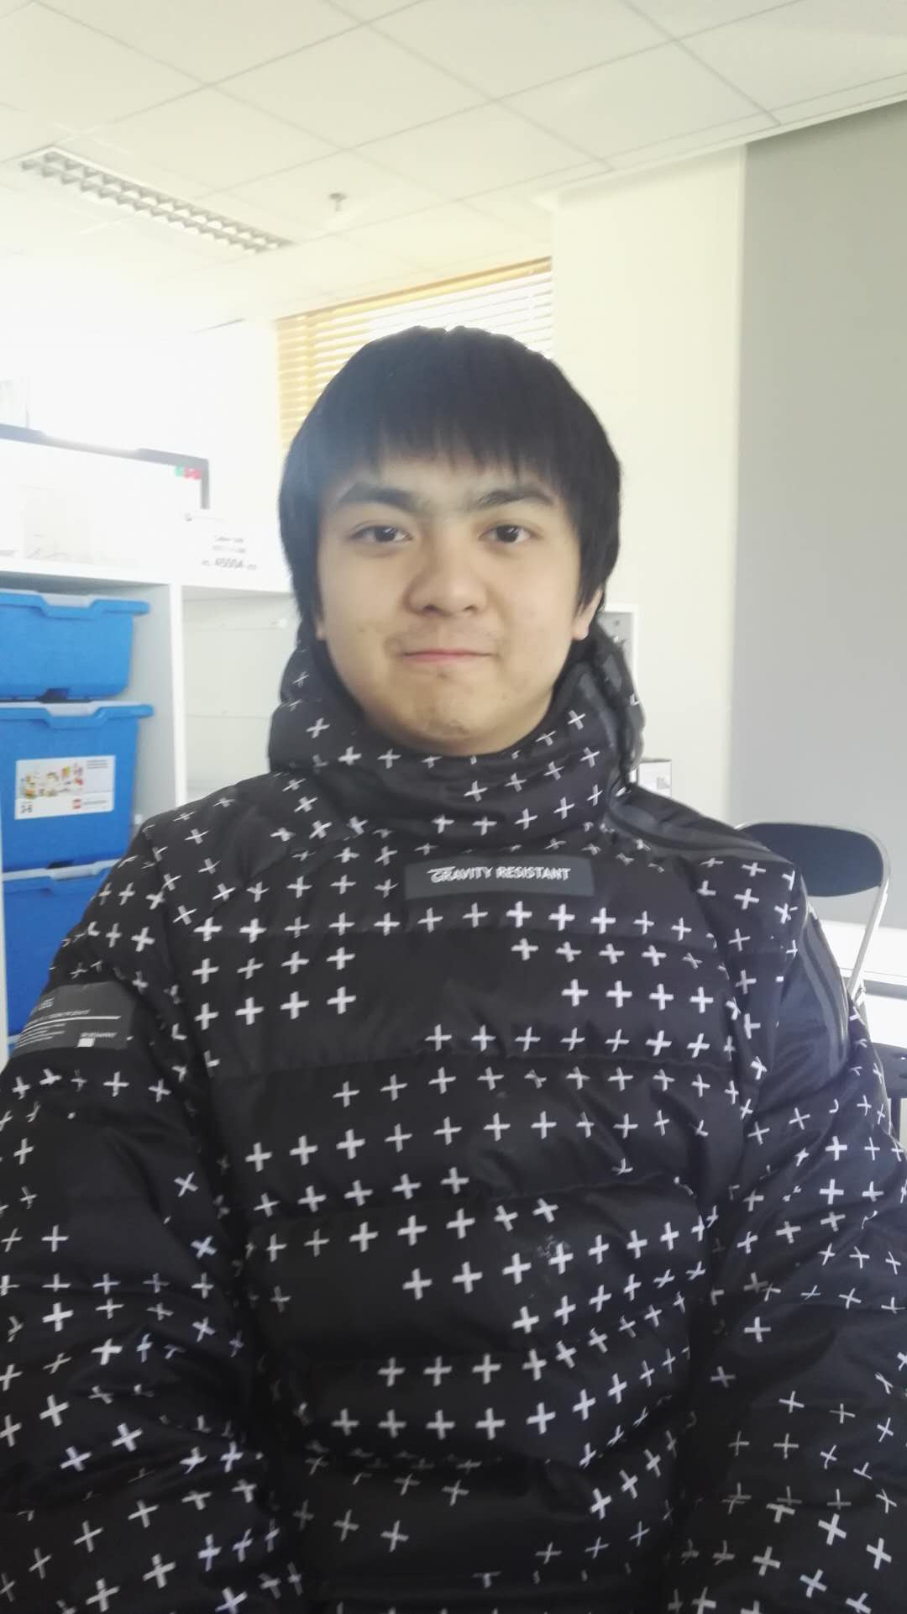
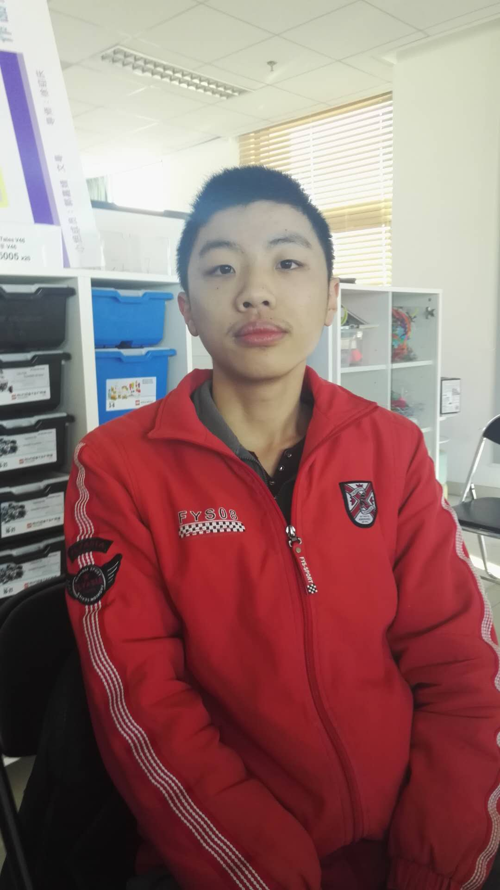
成员简介
第三组
2014级清华大学电机工程及应用电子技术系电气工程及其自动化专业
爱好：数学、哲学、计算机、游戏、语言学
黄磊
2017级清华大学信息学院电子工程专业
爱好：读书、观影、科幻、长跑、数理逻辑、哲学
丁扬

Slide 11
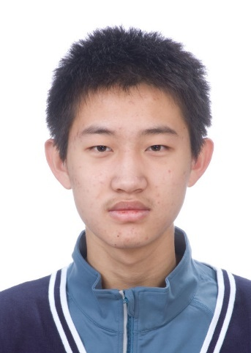
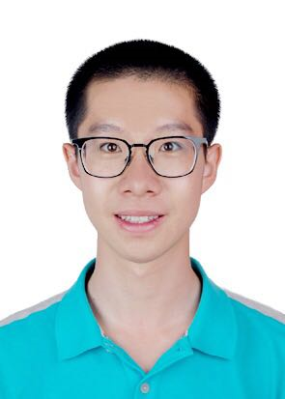
成员简介
第三组
2017级清华大学航天航空学院工程力学系钱学森力学班
爱好：魔方、音乐、诗词、各类运动、小提琴
刘晏铭
2017级清华大学航天航空学院工程力学系钱学森力学班
爱好：长跑、乒乓球
樊钰

Slide 12
03
小组工作
合作工具使用

Slide 13
合作工具使用

Slide 14
wiki.
Github
Phabricator
LaTeX

Slide 15
Wiki

Slide 16
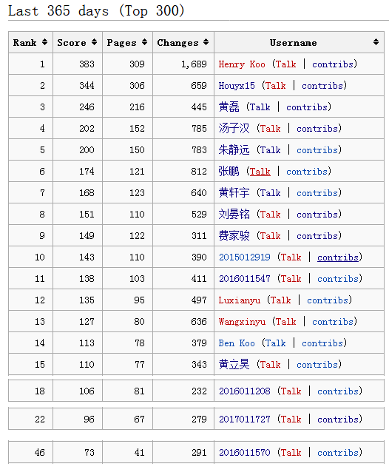
工作量

Slide 17
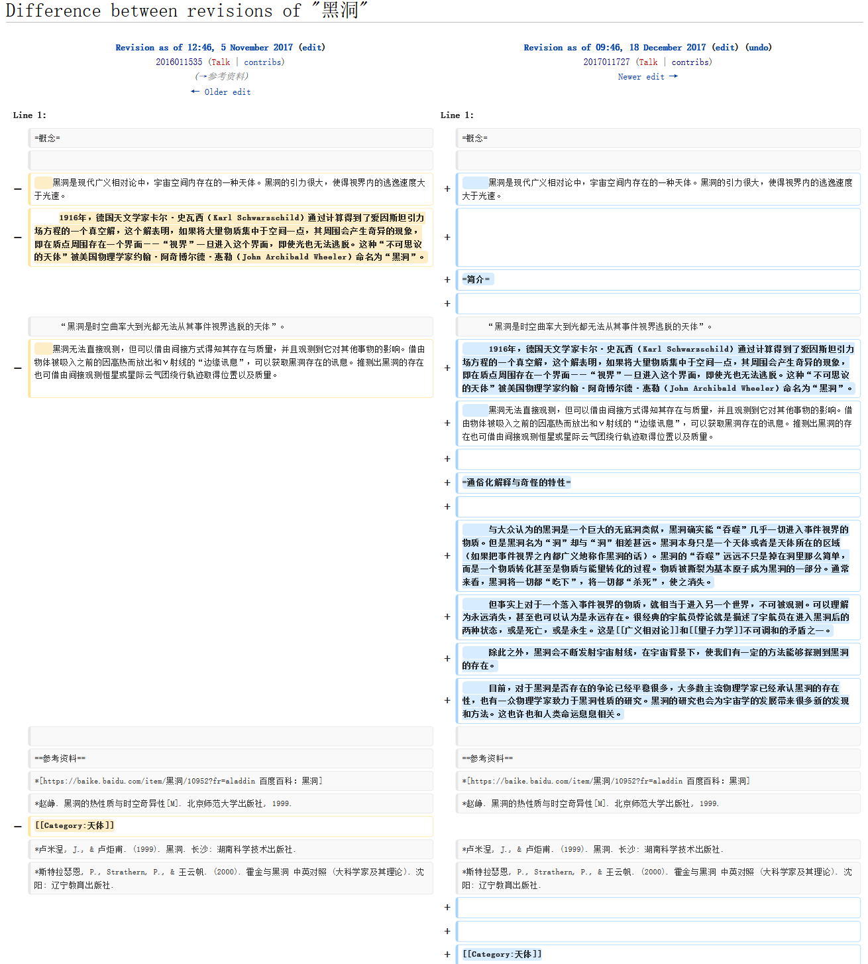
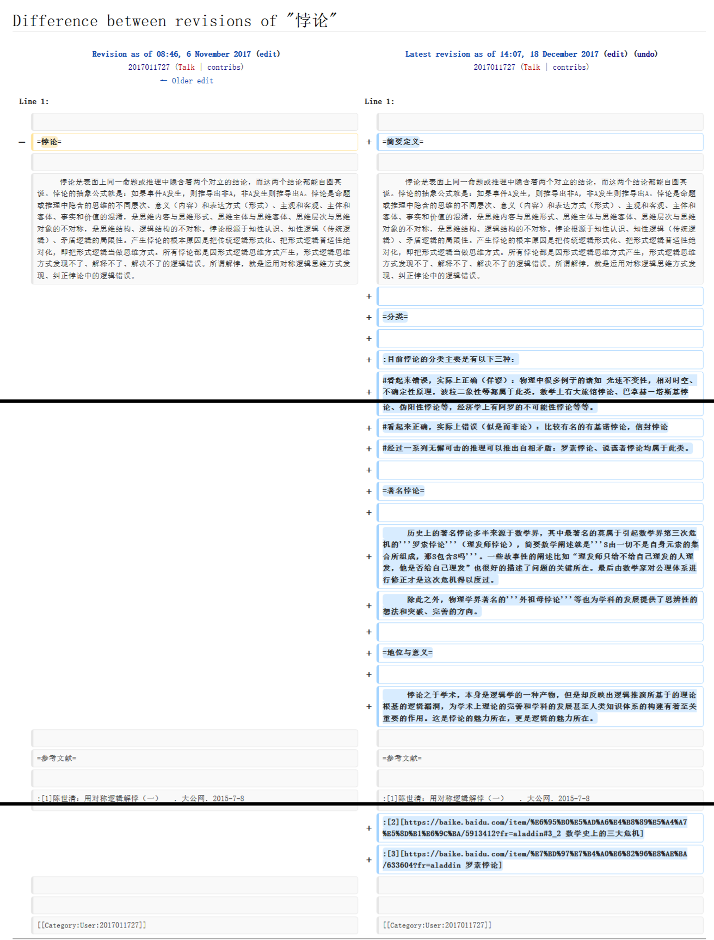
词条本地化

Slide 18
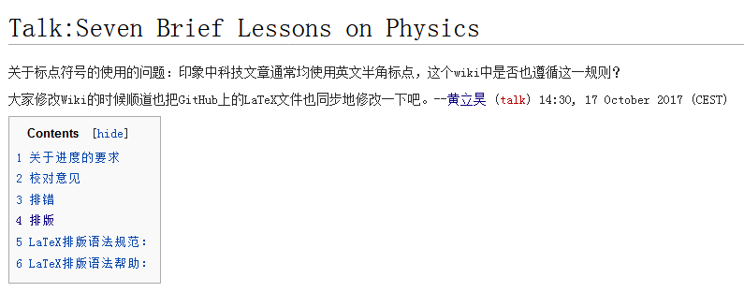
Talk使用

Slide 19
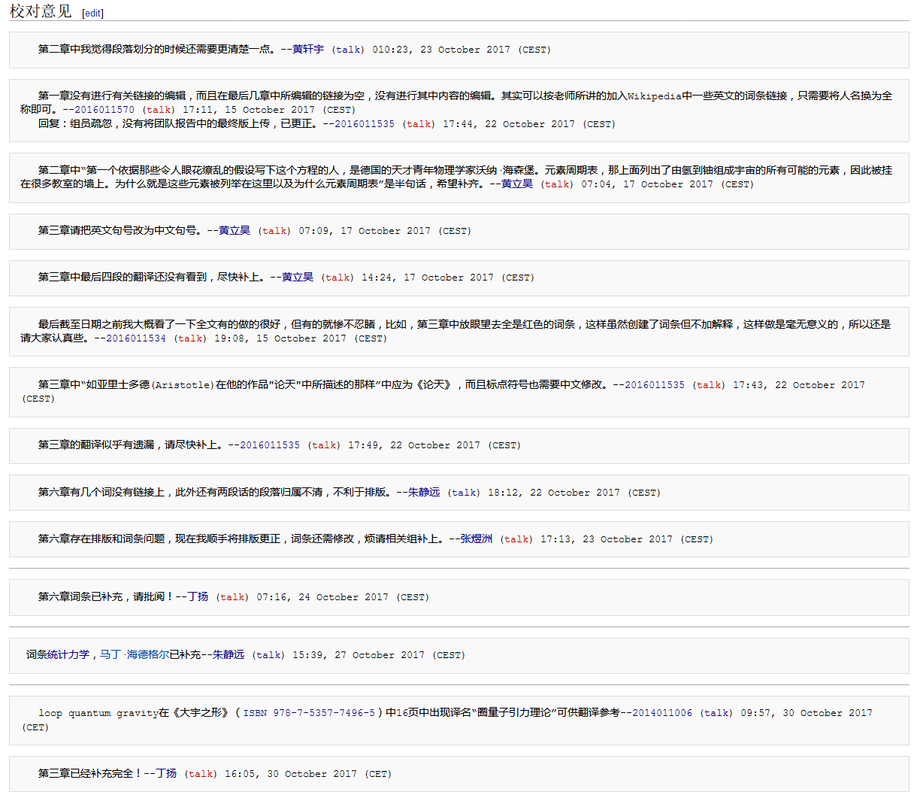
Talk使用

Slide 20
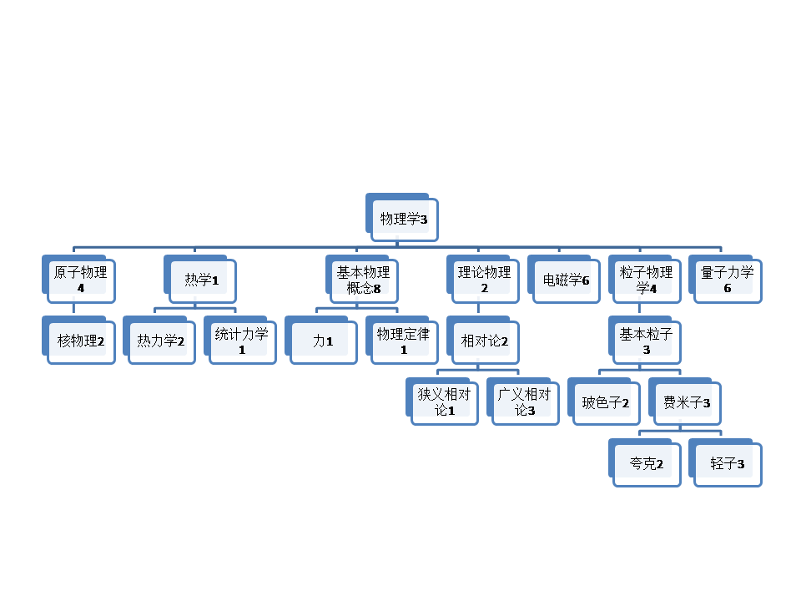
Category

Slide 21
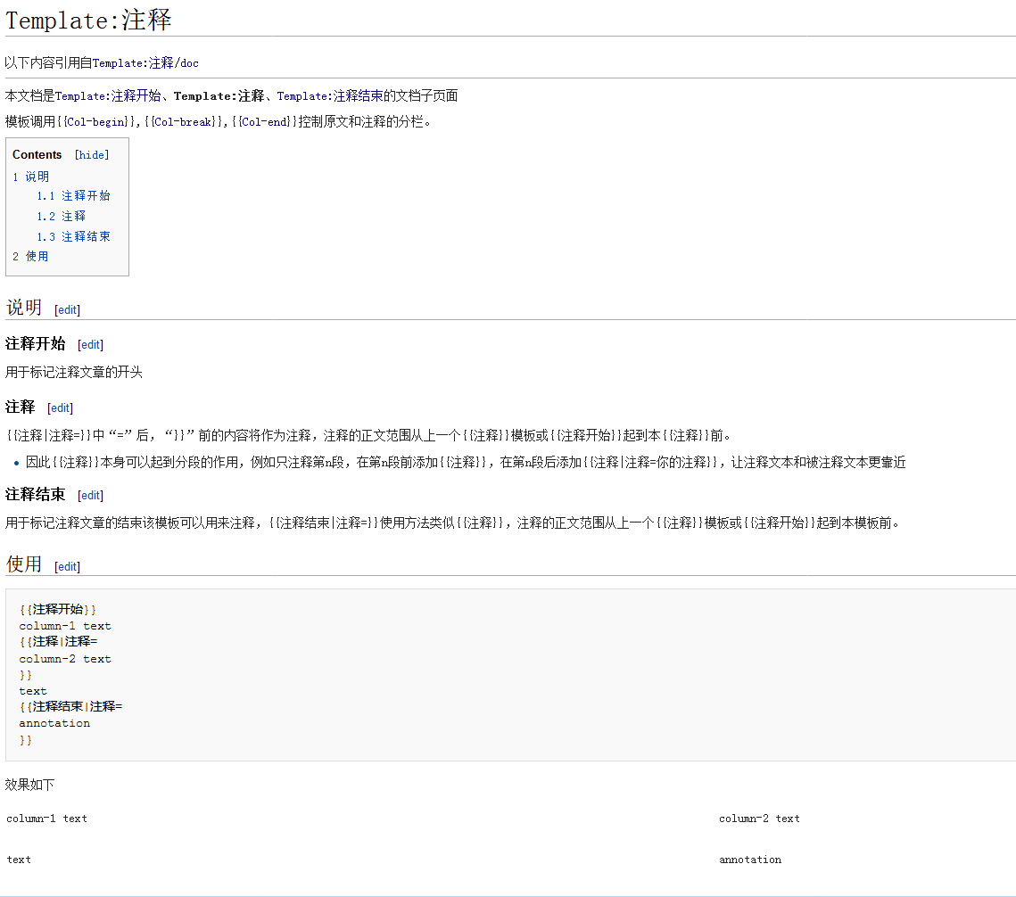
Template

Slide 22
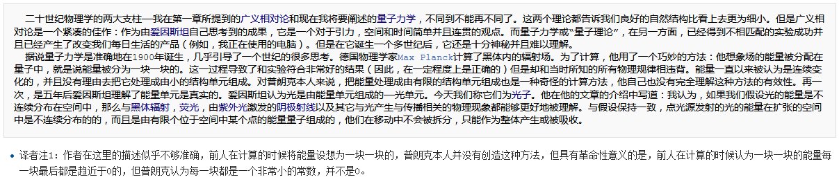
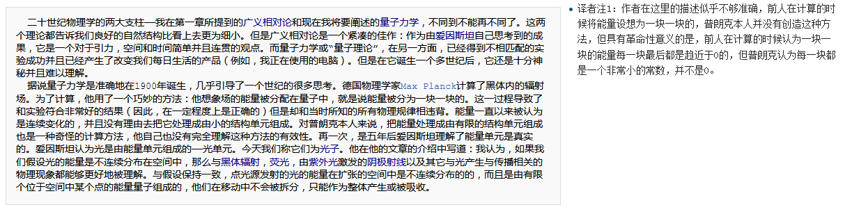
注释——前后的两次改进

Slide 23
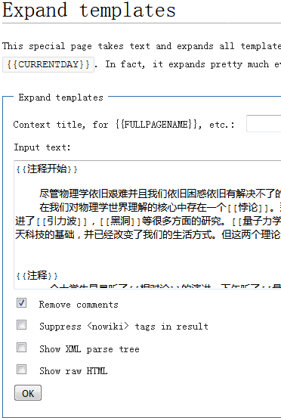
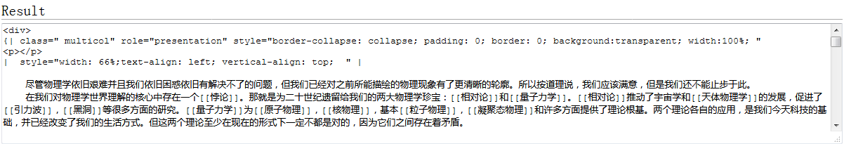
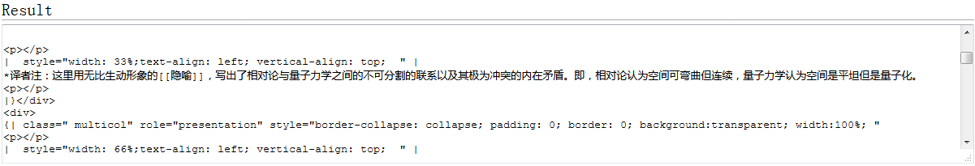
注释——前后的两次改进

Slide 24
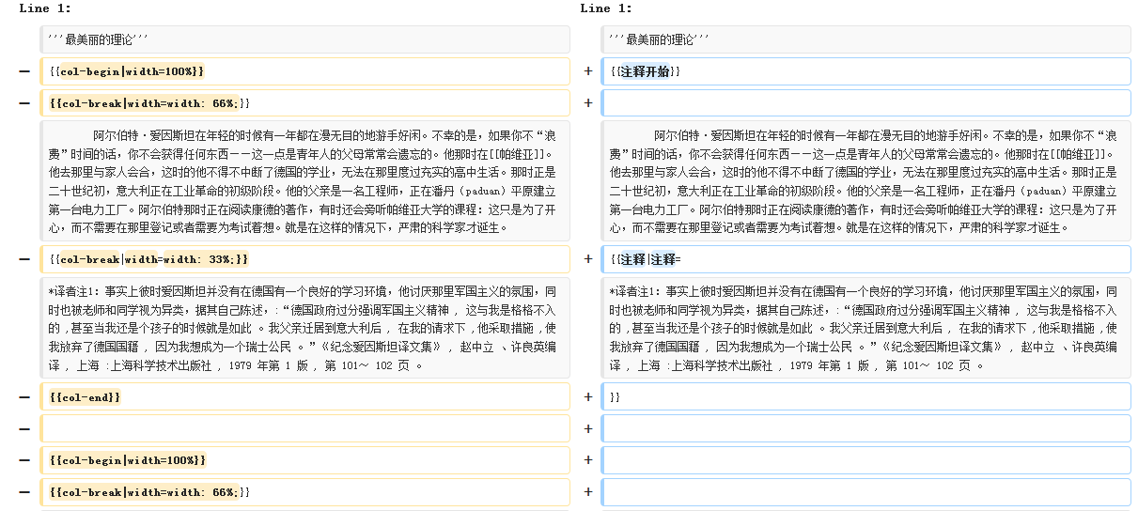
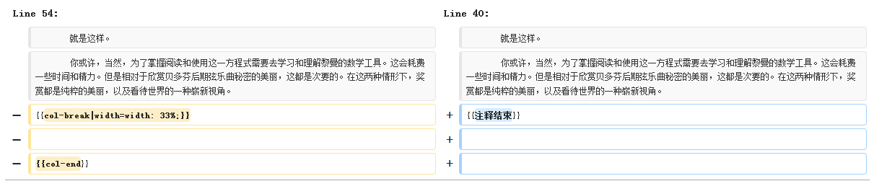

Slide 25
GitHub

Slide 26
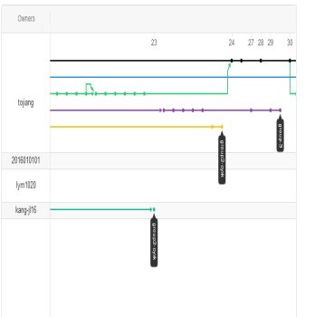
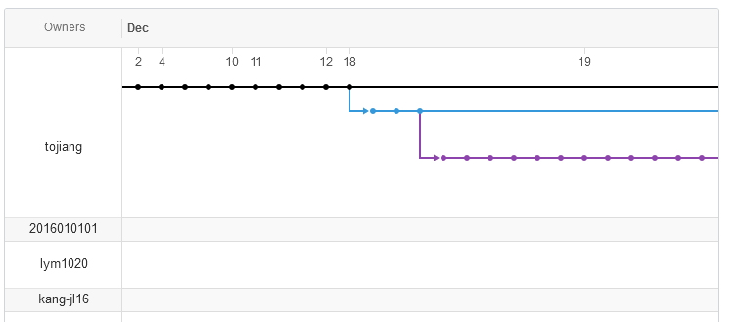
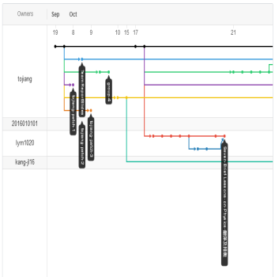
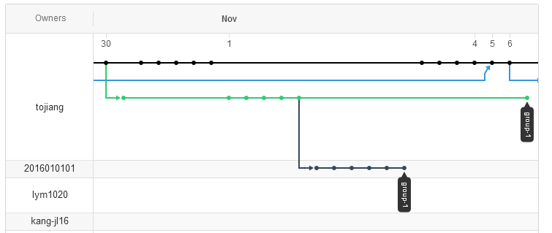
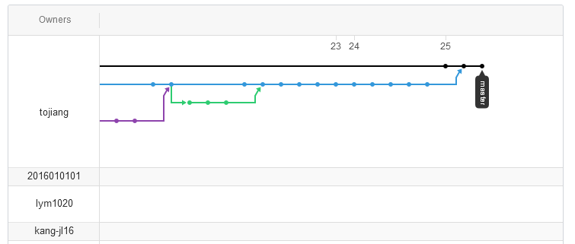
GitHub
百花齐放
最初开始使用时
开启了很多分支
情况也是很混乱
正式使用
正式使用的时期
先每小组一分支
后来统一主分支
成果展示
故事发展到高潮
所有时间线归为一点
多线收束
熟悉一段时间后
相同的归为一类
琐碎的干脆中断
新的尝试
最后开始整理时
有一些新功能的
尝试在新分支中

Slide 27
Phabricator

Slide 28
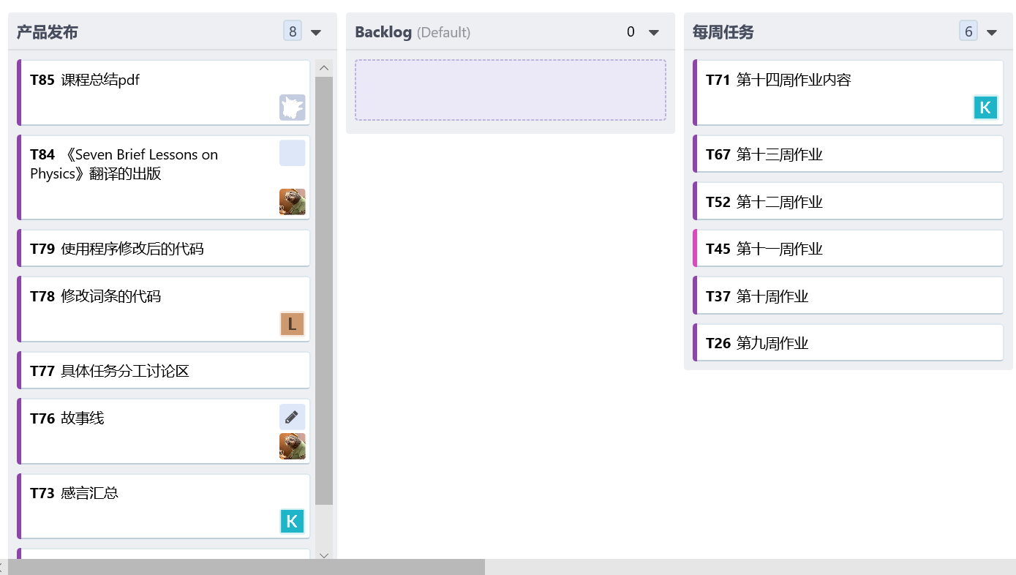
Phabricator任务板

Slide 29
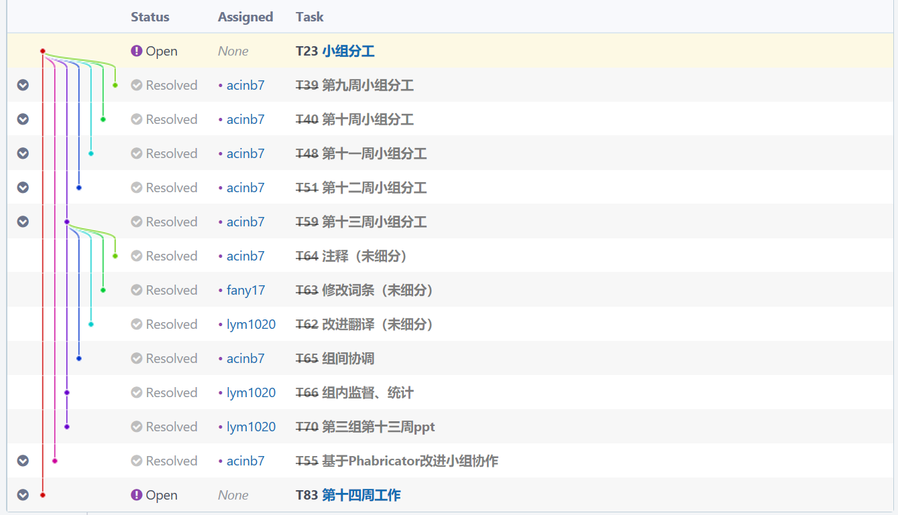
Phabricator任务分配

Slide 30
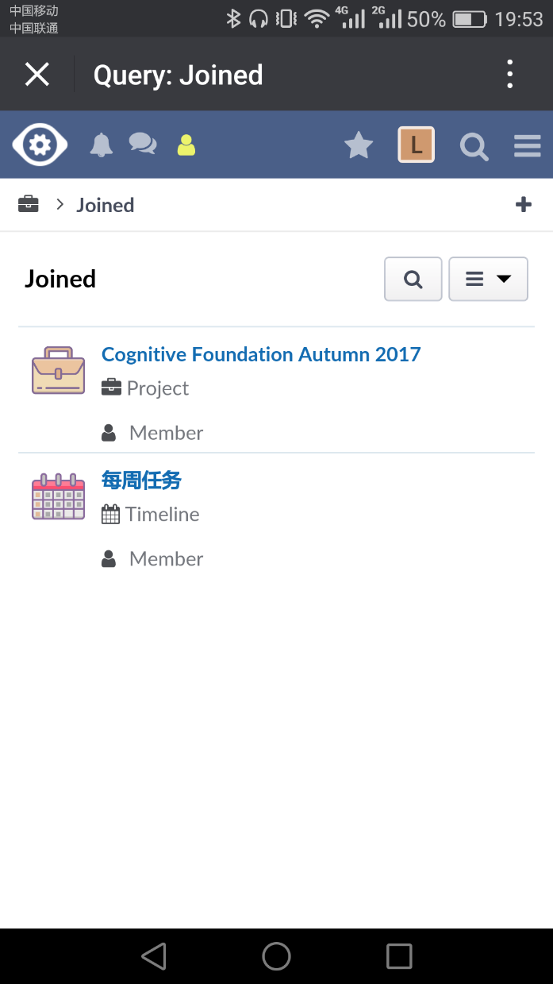
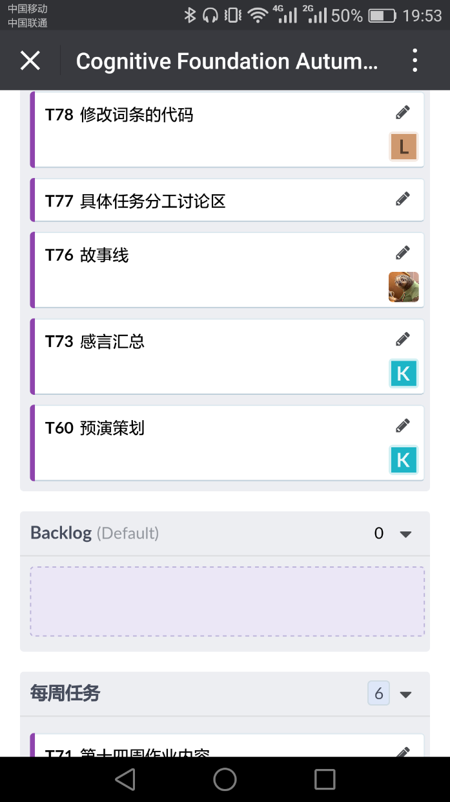
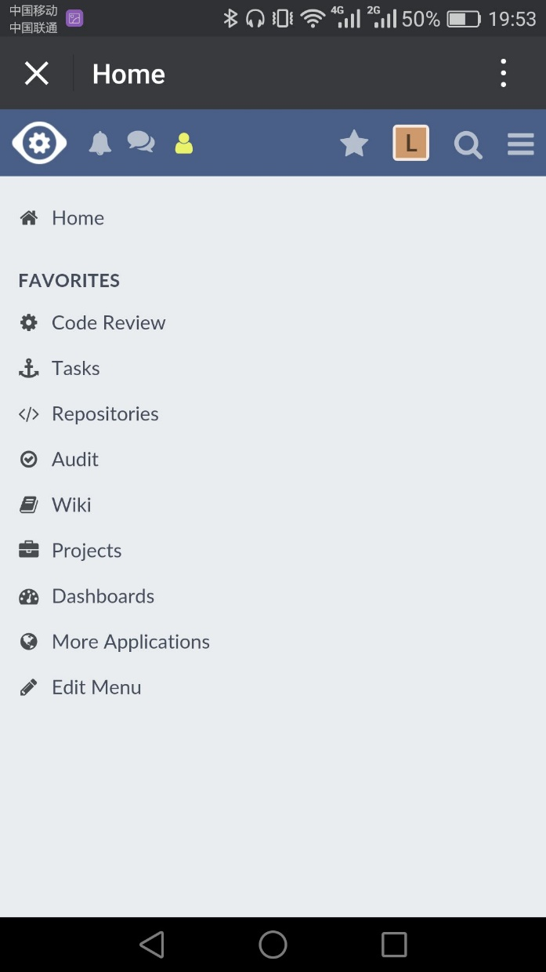

Slide 31
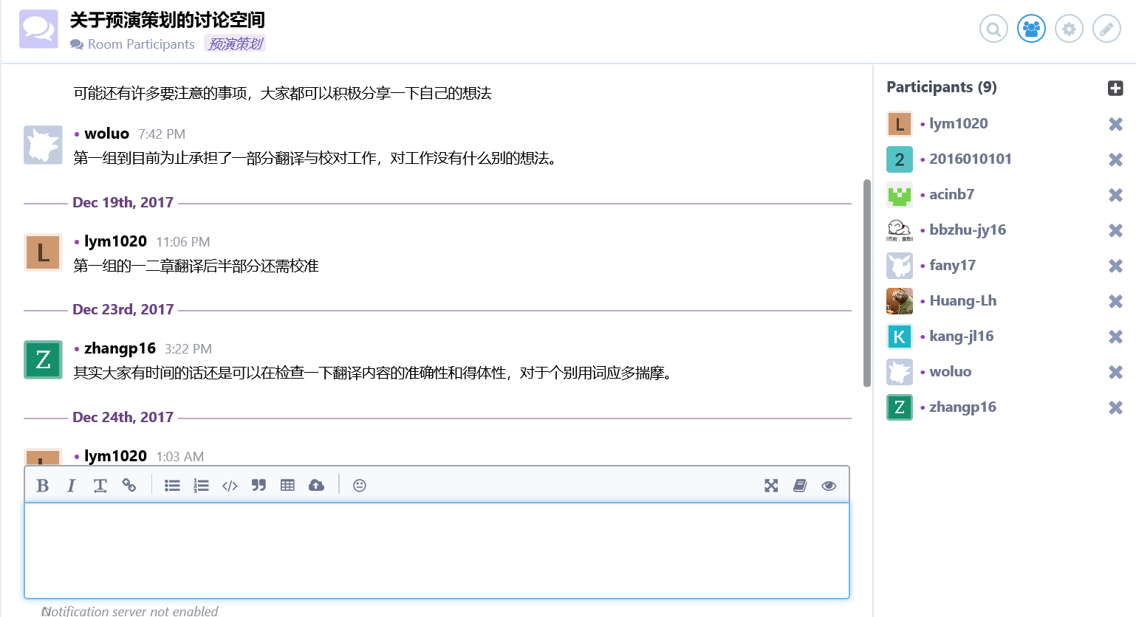
Phabricator讨论区

Slide 32
LaTeX

Slide 33
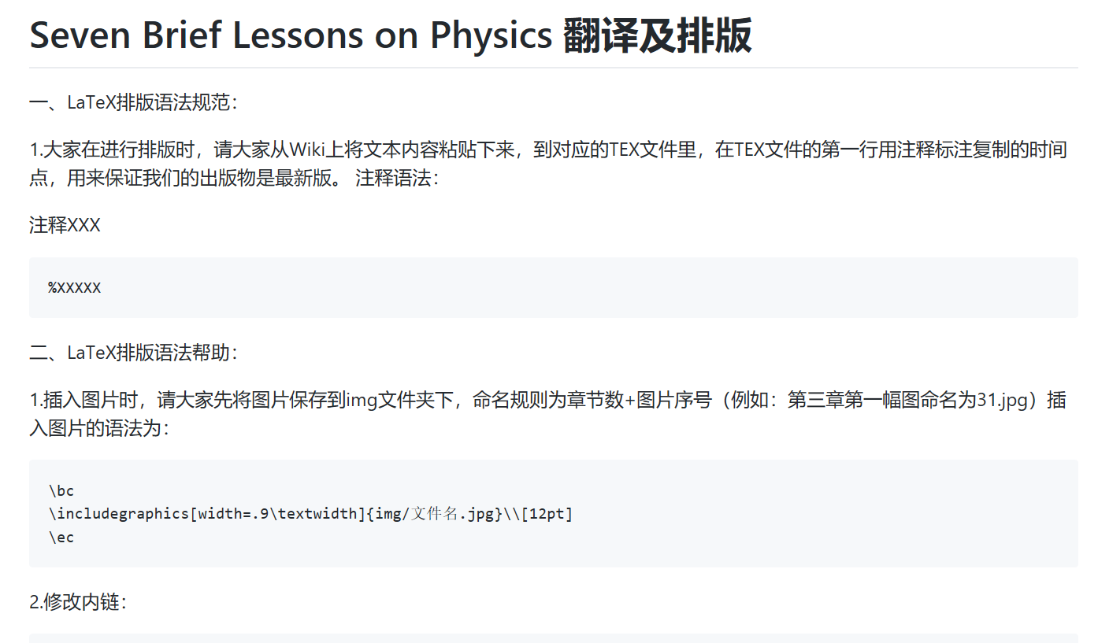

Slide 34
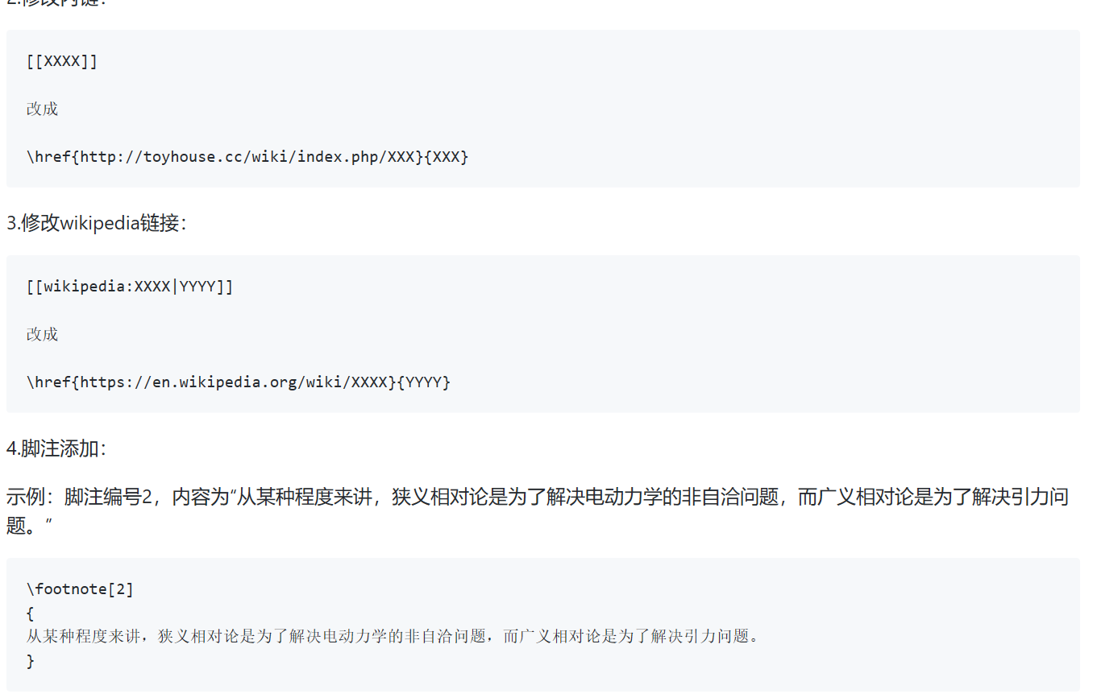

Slide 35
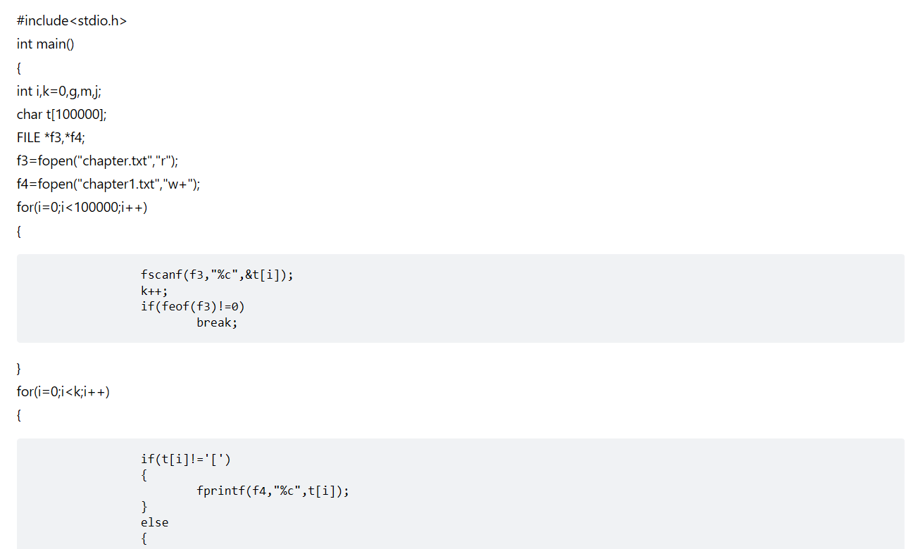
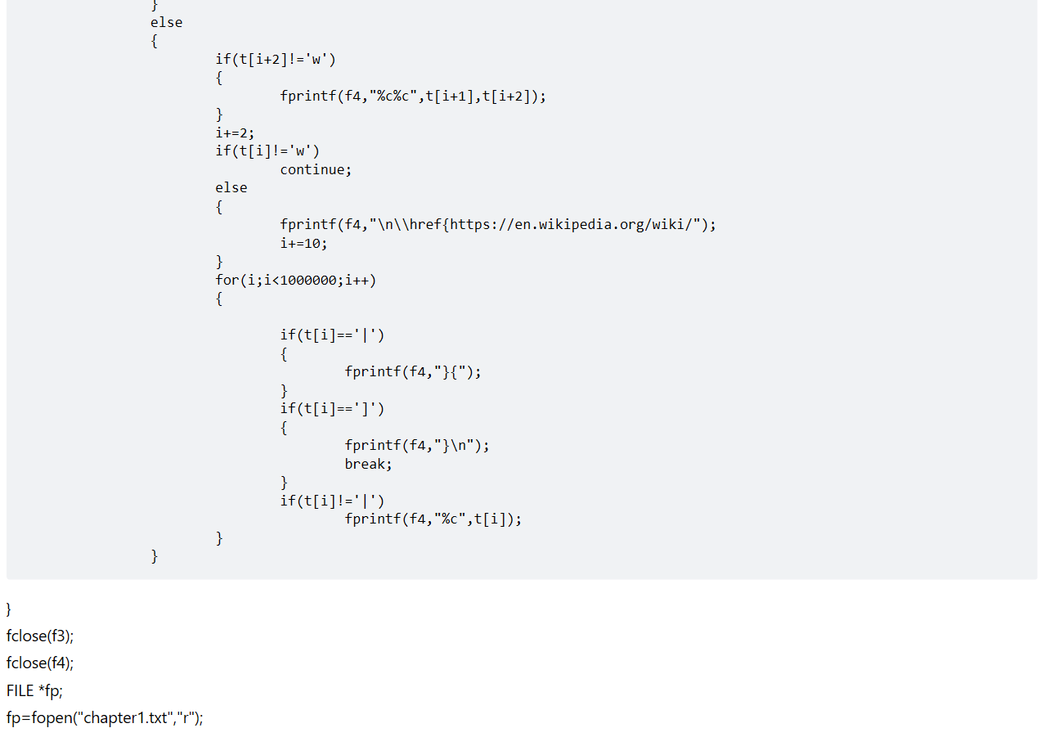
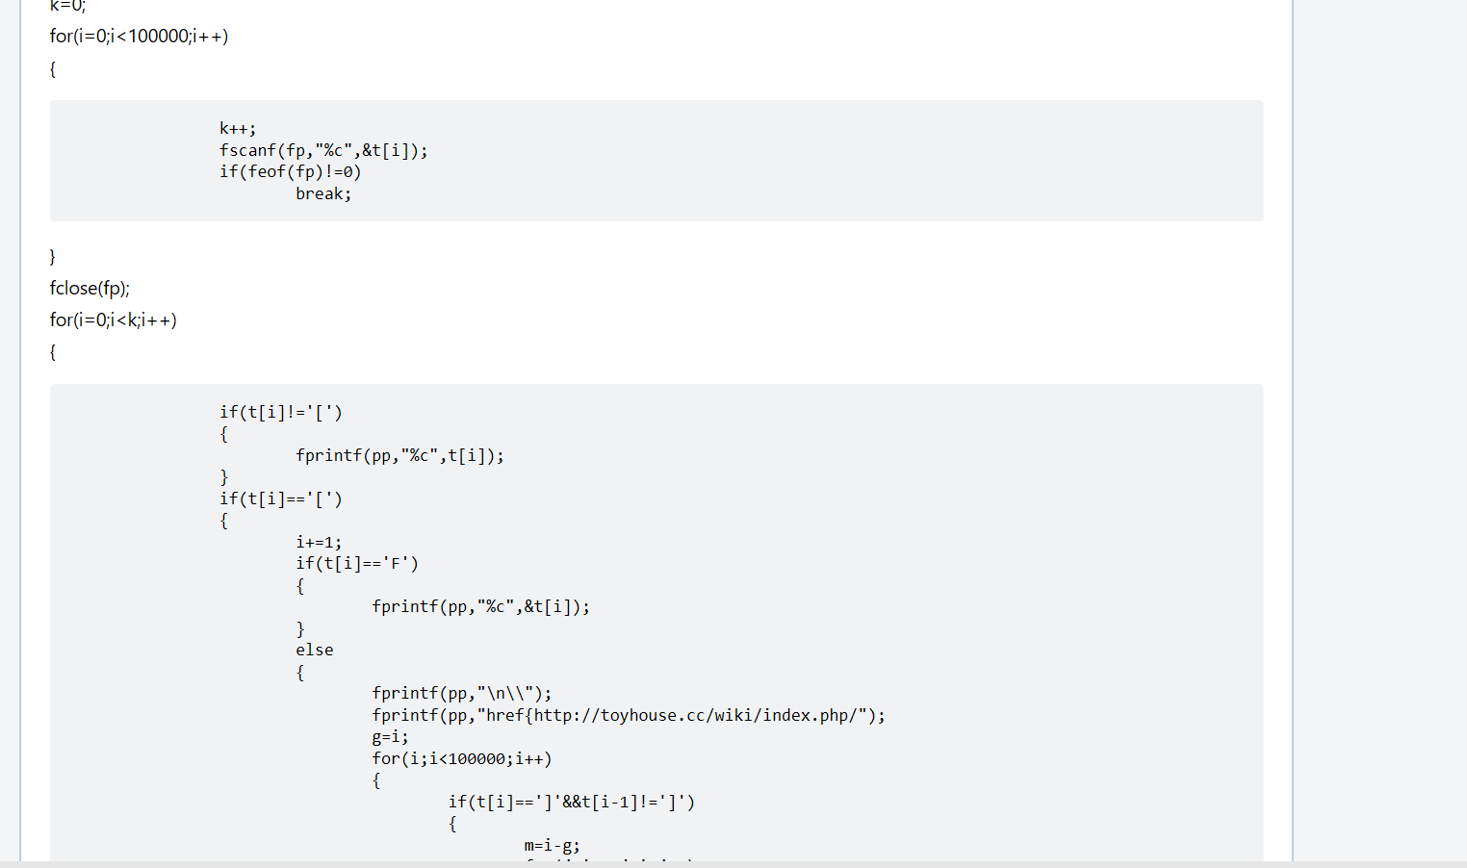
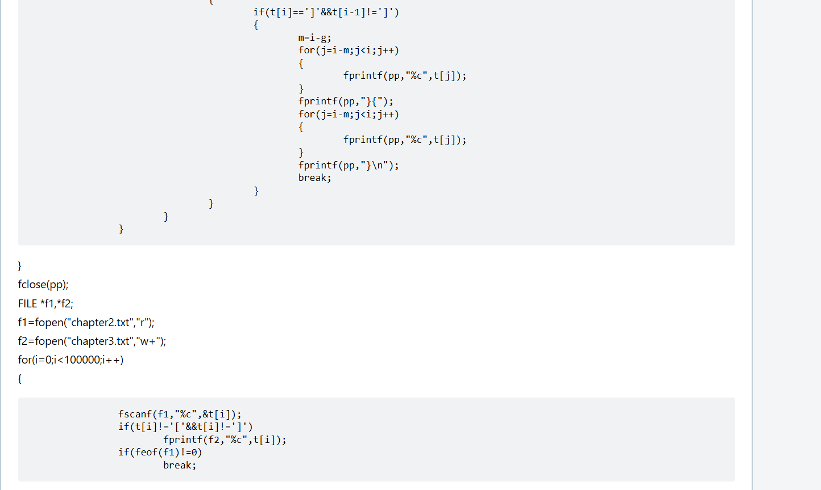

Slide 36
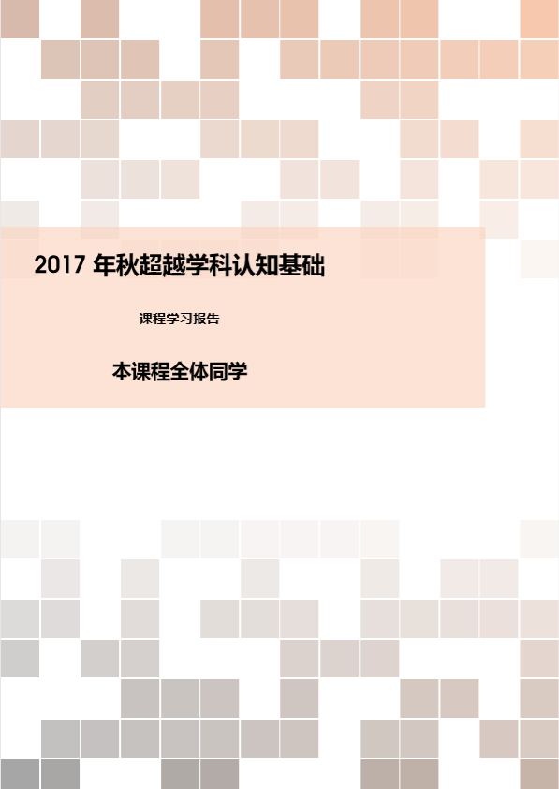
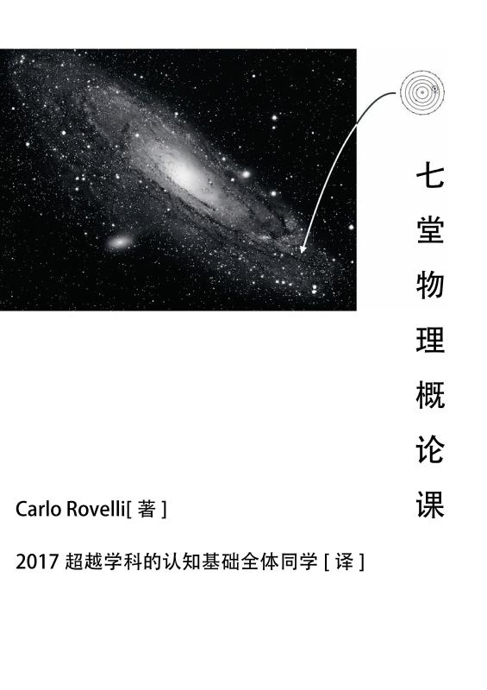

Slide 37
04
翻译成果

Slide 38
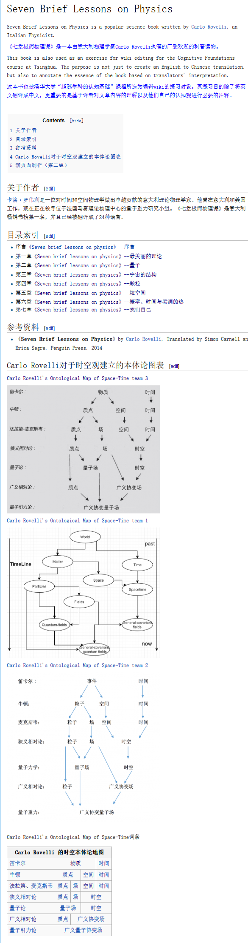
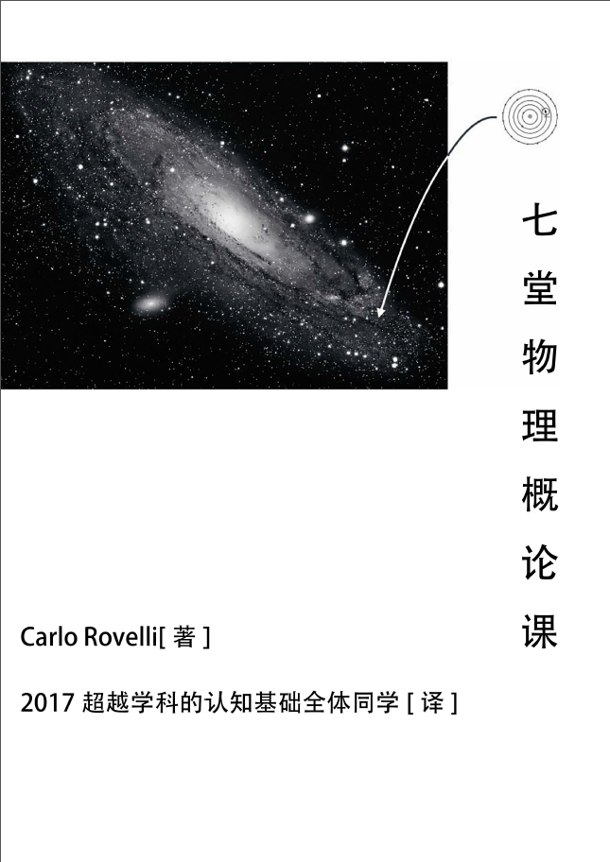
翻译成果
PDF版本

Slide 39
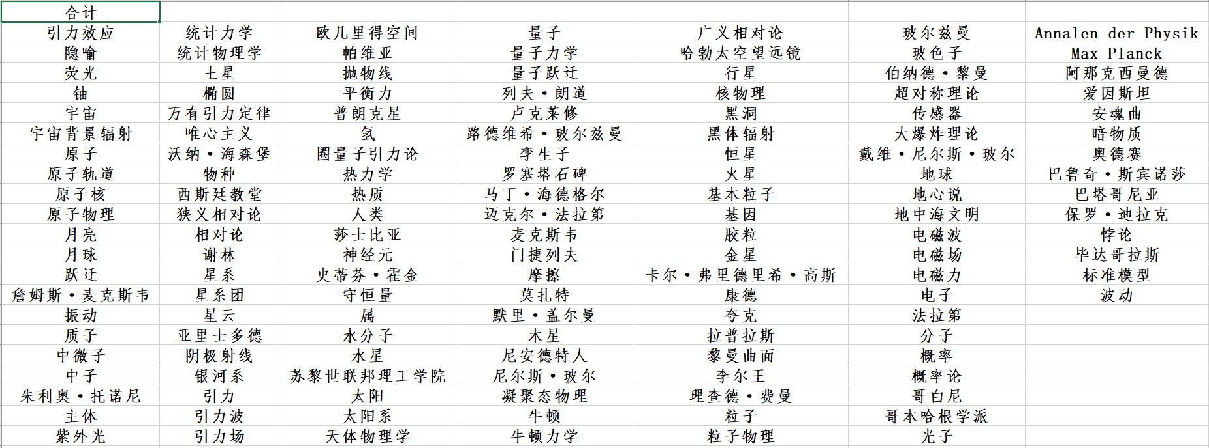
Wiki词条总量

Slide 40
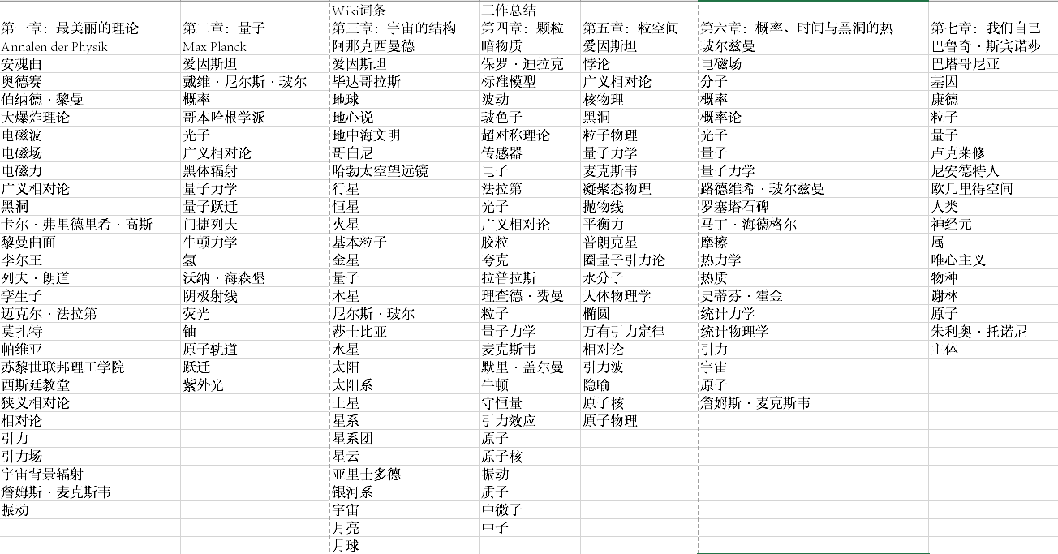
Wiki词条章节

Slide 41
05
工作感想
课程感受

Slide 42
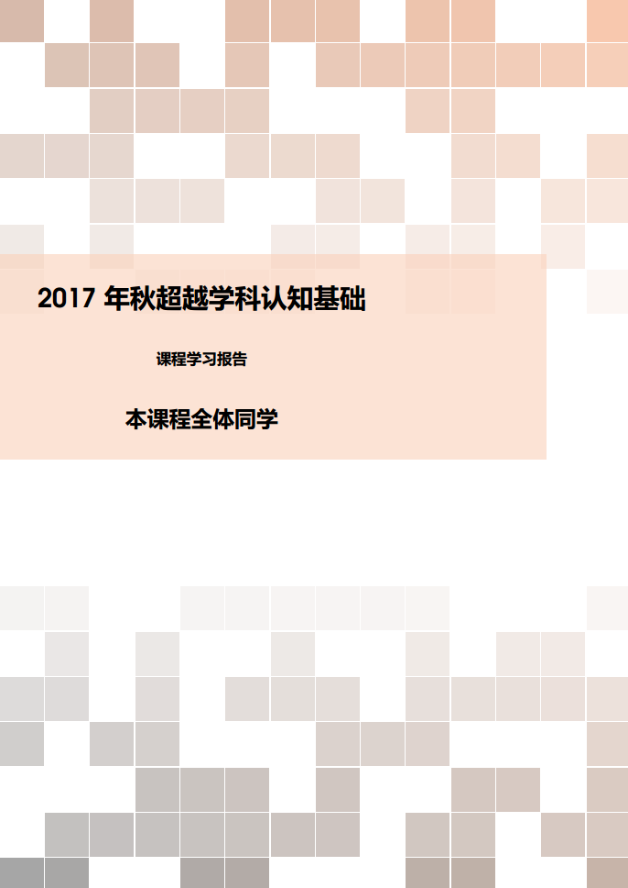


Slide 43



Slide 44



Slide 45
小组主题
02
大有
若无
课程感受
03
开花
结果
01
随时
随地

Slide 46
感谢您的聆听
THANKS FOR YOUR ATTENTION
CONGNITIVE BASIS BEYOND THE KNOWLEDGE

